Slide 1
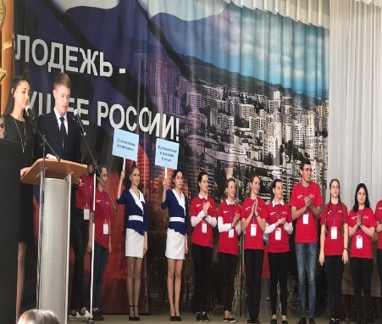
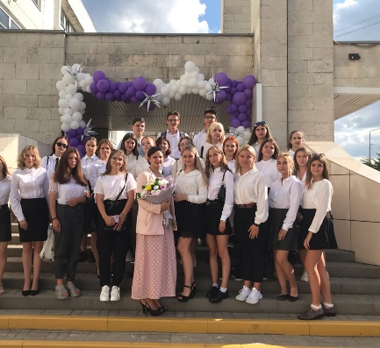
ДЕПАРТАМЕНТ ОБРАЗОВАНИЯ
БЕЛГОРОДСКОЙ ОБЛАСТИ
ОБЛАСТНОЕ ГОСУДАРСТВЕННОЕ АВТОНОМНОЕ
ПРОФЕССИОНАЛЬНОЕ ОБРАЗОВАТЕЛЬНОЕ УЧРЕЖДЕНИЕ
«БЕЛГОРОДСКИЙ ПЕДАГОГИЧЕСКИЙ КОЛЛЕДЖ»
Социальная работа
ГОД ОТКРЫТИЯ СПЕЦИАЛЬНОСТИ
2021
КОЛИЧЕСТВО ОБУЧАЮЩИХСЯ - 25

Slide 2
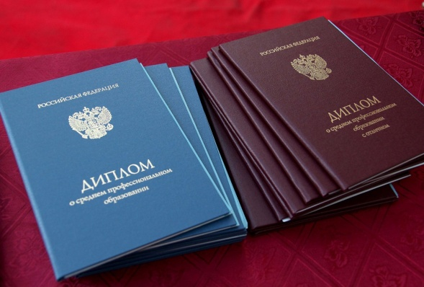
ДЕПАРТАМЕНТ ОБРАЗОВАНИЯ
БЕЛГОРОДСКОЙ ОБЛАСТИ
ОБЛАСТНОЕ ГОСУДАРСТВЕННОЕ АВТОНОМНОЕ
ПРОФЕССИОНАЛЬНОЕ ОБРАЗОВАТЕЛЬНОЕ УЧРЕЖДЕНИЕ
«БЕЛГОРОДСКИЙ ПЕДАГОГИЧЕСКИЙ КОЛЛЕДЖ»
ХАРАКТЕРИСТИКА ПОДГОТОВКИ СПЕЦИАЛЬНОСТИ
Уровень образования необходимый для приема на обучение | Наименование квалификации углубленной подготовки | Срок получения СПО по ППССЗ углубленной подготовки в очной форме обучения
Среднее общее образование | Социальный работник | 3 года 10 месяцев
ОГАПОУ «БПК» реализует программу подготовки специалистов среднего звена в соответствии с лицензией на осуществление образовательной деятельности https://belpedcol.ru/wp-content/uploads/merged-pdf.io_.pdf
По окончании обучения выпускник получает диплом о среднем профессиональном образовании

Slide 3
ДЕПАРТАМЕНТ ОБРАЗОВАНИЯ
БЕЛГОРОДСКОЙ ОБЛАСТИ
ОБЛАСТНОЕ ГОСУДАРСТВЕННОЕ АВТОНОМНОЕ
ПРОФЕССИОНАЛЬНОЕ ОБРАЗОВАТЕЛЬНОЕ УЧРЕЖДЕНИЕ
«БЕЛГОРОДСКИЙ ПЕДАГОГИЧЕСКИЙ КОЛЛЕДЖ»
ХАРАКТЕРИСТИКА ПРОФЕССИОНАЛЬНОЙ ДЕЯТЕЛЬНОСТИ
Портрет выпускника
Оказывает помощь в вопросах профориентирования и трудоустройства;
Оказывает первую медицинскую помощь;
Решает возникающие конфликтные ситуации;
Оказывает услуги, связанные с процессом реабилитации больных после выписки из больницы;
Социальное обслуживание в отделениях социальной помощи семье и детям с ограниченными физическими и умственными возможностями.

Slide 4
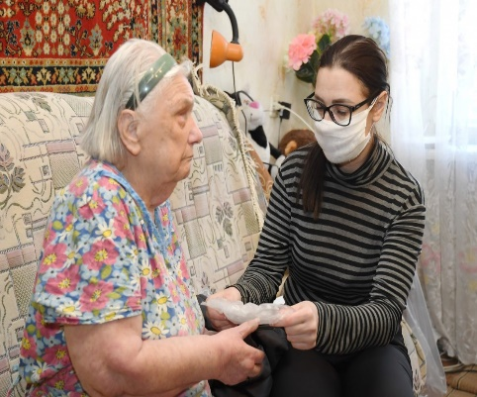
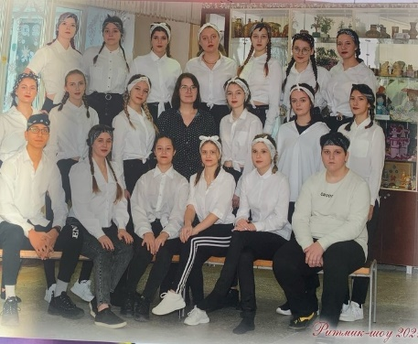
ДЕПАРТАМЕНТ ОБРАЗОВАНИЯ
БЕЛГОРОДСКОЙ ОБЛАСТИ
ОБЛАСТНОЕ ГОСУДАРСТВЕННОЕ АВТОНОМНОЕ
ПРОФЕССИОНАЛЬНОЕ ОБРАЗОВАТЕЛЬНОЕ УЧРЕЖДЕНИЕ
«БЕЛГОРОДСКИЙ ПЕДАГОГИЧЕСКИЙ КОЛЛЕДЖ»
ХАРАКТЕРИСТИКА ПРОФЕССИОНАЛЬНОЙ ДЕЯТЕЛЬНОСТИ
В процессе обучения ты научишься организовывать и проводить работу в различных сферах жизнедеятельности по оказанию социальной помощи нуждающимся

Slide 5
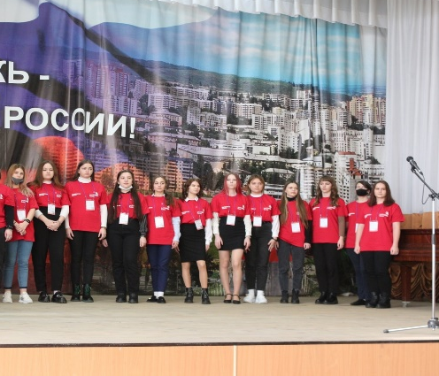
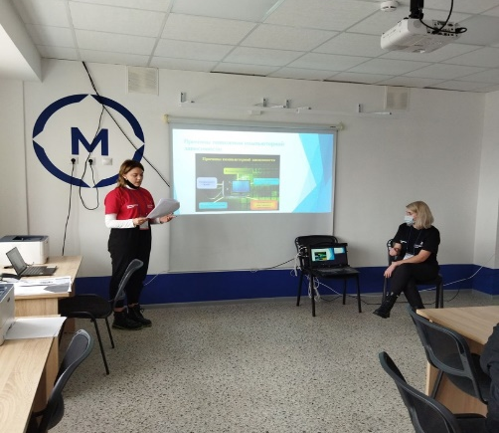
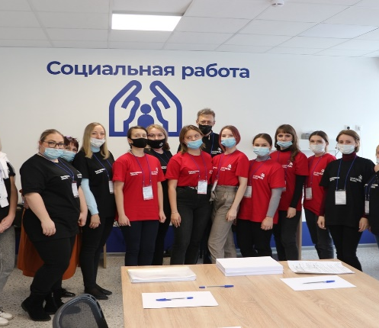
ДЕПАРТАМЕНТ ОБРАЗОВАНИЯ
БЕЛГОРОДСКОЙ ОБЛАСТИ
ОБЛАСТНОЕ ГОСУДАРСТВЕННОЕ АВТОНОМНОЕ
ПРОФЕССИОНАЛЬНОЕ ОБРАЗОВАТЕЛЬНОЕ УЧРЕЖДЕНИЕ
«БЕЛГОРОДСКИЙ ПЕДАГОГИЧЕСКИЙ КОЛЛЕДЖ»
ХАРАКТЕРИСТИКА ПРОФЕССИОНАЛЬНОЙ ДЕЯТЕЛЬНОСТИ
На практике ты будешь помогать и поддерживать определенным незащищенным и слабозащищенным слоям населения

Slide 6
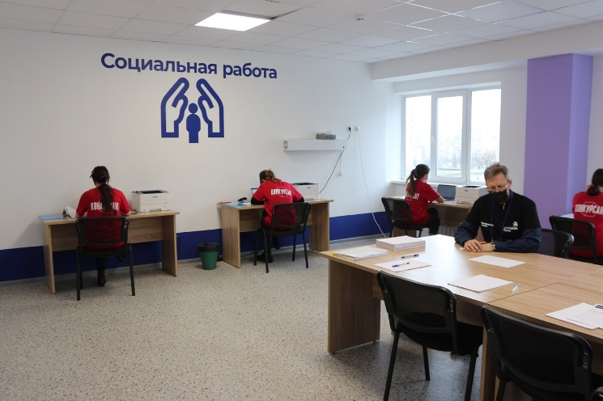
ДЕПАРТАМЕНТ ОБРАЗОВАНИЯ
БЕЛГОРОДСКОЙ ОБЛАСТИ
ОБЛАСТНОЕ ГОСУДАРСТВЕННОЕ АВТОНОМНОЕ
ПРОФЕССИОНАЛЬНОЕ ОБРАЗОВАТЕЛЬНОЕ УЧРЕЖДЕНИЕ
«БЕЛГОРОДСКИЙ ПЕДАГОГИЧЕСКИЙ КОЛЛЕДЖ»
Победа в конкурсе грантов из федерального бюджета в рамках реализации мероприятия «Государственная поддержка профессиональных образовательных организаций в целях обеспечения соответствия их материально-технической базы современным требованиям» позволила открыть
1 сентября 2021 года
Мастерскую по компетенции

Slide 7
ДЕПАРТАМЕНТ ОБРАЗОВАНИЯ
БЕЛГОРОДСКОЙ ОБЛАСТИ
ОБЛАСТНОЕ ГОСУДАРСТВЕННОЕ АВТОНОМНОЕ
ПРОФЕССИОНАЛЬНОЕ ОБРАЗОВАТЕЛЬНОЕ УЧРЕЖДЕНИЕ
«БЕЛГОРОДСКИЙ ПЕДАГОГИЧЕСКИЙ КОЛЛЕДЖ»
Мастерские – шаг в будущее!
интерактивное оборудование
планшеты последнего поколения
робототехника
создание собственных интерактивных игр
современные ноутбуки
цифровые микроскопы
возможности «ОС3» - интерактивного игрового оборудования для проведения образовательных групповых занятий в начальной школе, содержащего более 300 заданий по курсам «Экология», «Математика», «Русский язык»
«Лабдиски» - новое поколение школьных естественнонаучных лабораторий

Slide 8
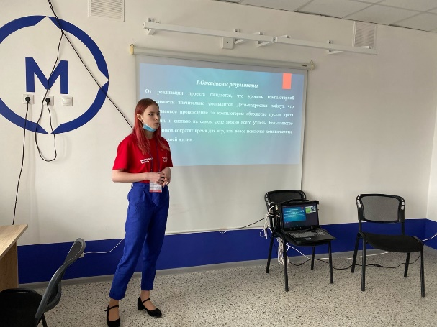
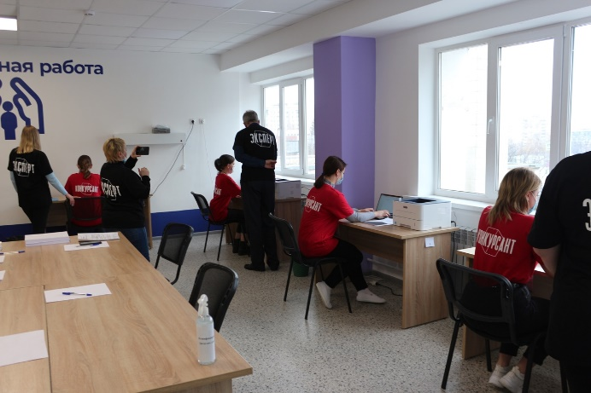
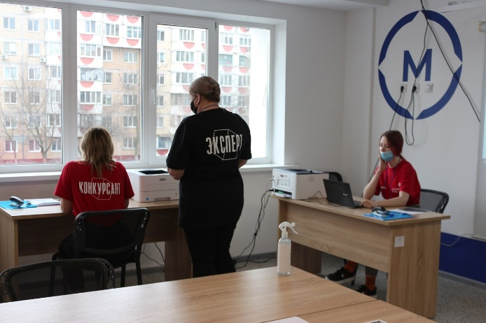
ДЕПАРТАМЕНТ ОБРАЗОВАНИЯ БЕЛГОРОДСКОЙ ОБЛАСТИ ОБЛАСТНОЕ ГОСУДАРСТВЕННОЕ АВТОНОМНОЕ ПРОФЕССИОНАЛЬНОЕ ОБРАЗОВАТЕЛЬНОЕ УЧРЕЖДЕНИЕ «БЕЛГОРОДСКИЙ ПЕДАГОГИЧЕСКИЙ КОЛЛЕДЖ»
Что такое Мастерские для нашего колледжа?
это современное оборудование и креативно оформленное образовательное пространство
это первый шаг на пути достижения лидирующих позиций России в подготовке высококвалифицированных специалистов
это возможность изучать дисциплины не только в теории, но и в условиях, максимально приближенных к производственным.
это современная материально-техническая база по стандартам отечественного и международного опыта WorldSkills
это плодотворное взаимодействие с социальными партнерами, работодателями, на основе договоров о сетевом взаимодействии.

Slide 9
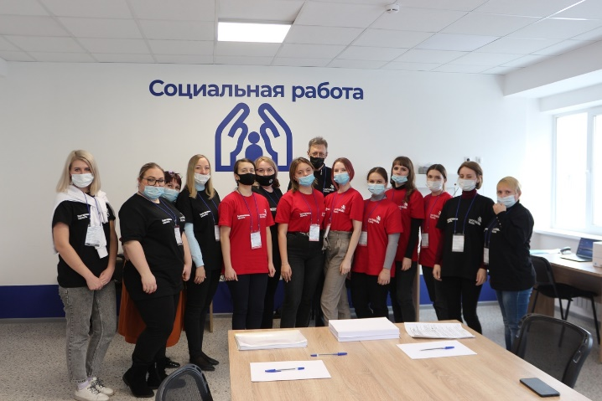
ДЕПАРТАМЕНТ ОБРАЗОВАНИЯ
БЕЛГОРОДСКОЙ ОБЛАСТИ
ОБЛАСТНОЕ ГОСУДАРСТВЕННОЕ АВТОНОМНОЕ
ПРОФЕССИОНАЛЬНОЕ ОБРАЗОВАТЕЛЬНОЕ УЧРЕЖДЕНИЕ
«БЕЛГОРОДСКИЙ ПЕДАГОГИЧЕСКИЙ КОЛЛЕДЖ»
ДОПОЛНИТЕЛЬНОЕ ПРОФЕССИОНАЛЬНОЕ ОБРАЗОВАНИЕ
Обучаясь в колледже, ты сможешь получить вторую и даже третью специальность.
Для этого начиная с 3 курса организовано обучение по программам профессиональной переподготовки.

Slide 10
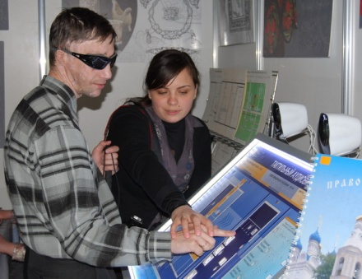
ДЕПАРТАМЕНТ ОБРАЗОВАНИЯ БЕЛГОРОДСКОЙ ОБЛАСТИ
ОБЛАСТНОЕ ГОСУДАРСТВЕННОЕ АВТОНОМНОЕ
ПРОФЕССИОНАЛЬНОЕ ОБРАЗОВАТЕЛЬНОЕ УЧРЕЖДЕНИЕ
«БЕЛГОРОДСКИЙ ПЕДАГОГИЧЕСКИЙ КОЛЛЕДЖ»
ДОПОЛНИТЕЛЬНОЕ ПРОФЕССИОНАЛЬНОЕ ОБРАЗОВАНИЕ
Выбрать одну узкую специализацию и работать, развиваться в этом направлении еще недавно было одним из действенных правил успеха. Но увы, не сегодня.
В настоящем мире ценятся универсальные работники, специалисты широкого профиля. Иметь всего одну специальность не то что бы немодно, а непрактично.
Поэтому, обучаясь в колледже ты сможешь получить вторую и третью смежную/ несмежную профессию с учетом основной получаемой квалификации (не менее одной дополнительной квалификации в год):
Няня
Вожатый
Консультант в области развития цифровой грамотности населения
Социальный работник
Наладчик аппаратного и программного обеспечения
Сиделка

Slide 11
ДЕПАРТАМЕНТ ОБРАЗОВАНИЯ БЕЛГОРОДСКОЙ ОБЛАСТИ
ОБЛАСТНОЕ ГОСУДАРСТВЕННОЕ АВТОНОМНОЕ
ПРОФЕССИОНАЛЬНОЕ ОБРАЗОВАТЕЛЬНОЕ УЧРЕЖДЕНИЕ
«БЕЛГОРОДСКИЙ ПЕДАГОГИЧЕСКИЙ КОЛЛЕДЖ»
Наши достижения

Slide 12
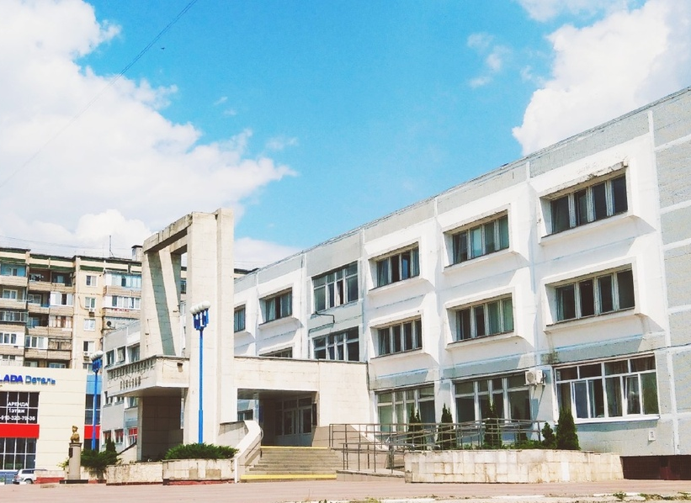
ОБЛАСТНОЕ ГОСУДАРСТВЕННОЕ АВТОНОМНОЕ
ПРОФЕССИОНАЛЬНОЕ ОБРАЗОВАТЕЛЬНОЕ УЧРЕЖДЕНИЕ
«БЕЛГОРОДСКИЙ ПЕДАГОГИЧЕСКИЙ КОЛЛЕДЖ»
КОНТАКТНЫЕ ДАННЫЕ:
Почтовый адрес: 308036, г. Белгород, ул. Буденного, д. 1.
Телефон/факс: (4722) 51-04-14
Адрес электронной почты: belpedcol@ya.ru

